Slide 1
Электродинамика
Учитель ВКК
Гудова Г.Н.
МКОУ Калачеевская
СОШ №1

Slide 2
Основные понятия
Заряд - количественная характеристика, показывающая степень возможного участия тела в электромагнитных взаимодействиях.
Электризация - это явление приобретения телом электрического заряда. Может происходить трением, соприкосновением ударом, влиянием.
Элементарный электрический заряд - фундаментальная физическая постоянная, минимальная порция электрического заряда.
Равен приблизительно 1,6∙10⁻¹⁹Кл. Этим зарядом обладает электрон.
Одноименные заряды притягиваются, разноименные – отталкиваются.

Slide 3
Основные понятия
Напряженность -векторная физическая величина, силовая характеристика электрического поля в данной точке. Численно равна отношению силы действующей на неподвижный точечный заряд, помещенный в данную точку поля, к величине этого заряда.
Линии напряженности – линии, касательные к которым в каждой точке направлены вдоль вектора напряженности $\vec{Е}$, начинаются на положительных зарядах и оканчиваются на отрицательных (или уходят в бесконечность)

Slide 4
Основные понятия
Электрическое поле – особый вид материи, порождается электрическими зарядами и действует на электрические заряды.
Диэлектрическая проницаемость ɛ - показывает, во сколько раз диэлектрик ослабляет электрическое поле.
Электрон - стабильная, отрицательно заряженная элементарная частица, одна из основных структурных единиц вещества, входит в состав атома.

Slide 5
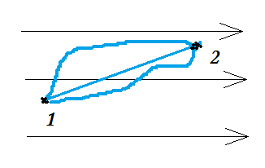
Основные понятия
Потенциал – энергетическая характеристика электрического поля. Численно равен отношению потенциальной энергии электрического заряда в электростатическом поле к величине этого заряда.
Электрическое поле потенциально.
Работа по перемещению заряда не зависит от формы траектории.
Напряжение – разность потенциалов

Slide 6
Электростатика
Закон сохранения заряда: алгебраическая сумма зарядов электрически замкнутой системы сохраняется.
q₁ + q₂ + …+q_{n} = const
Закон Кулона: Сила взаимодействия между двумя точечными электрическими зарядами пропорциональна модулям этих зарядов и обратно пропорциональна квадрату расстояния между ними.
$F=k\frac{q_{1}∙q_{2}}{r^{2}}$ -в вакууме
$F=k\frac{q_{1}∙q_{2}}{ε r^{2}}$ –в среде с диэлектрической проницаемостью ɛ

Slide 7
Электростатика
Напряженность: $\vec{Е}=\frac{\vec{F}}{q}$ , $Е=k\frac{Q}{r^{2}}$
Направлена так, как направлена сила, действующая со стороны поля на пробный положительный заряд.
Принцип суперпозиции электрических полей: напряженность электрического поля, созданного в некоторой точке пространства системой n зарядов, равна векторной сумме напряженностей электрических полей, созданных в этой точке пространства каждым из зарядов в отдельности:
$\vec{Е}=\vec{Е_{1}}$+$\vec{Е_{2}}+…+\vec{Е_{n}}$

Slide 8
Электростатика
Потенциал: $φ=\frac{W}{q}$, $φ=E∙d$, $φ=\frac{kQ}{r}$
Потенциал электрического поля, созданного в некоторой точке пространства системой n зарядов, равен алгебраической сумме потенциалов, созданных в этой точке пространства каждым из зарядов в отдельности
φ = φ₁ + φ₂ +...+ φ_{n}
$\text{Э}\text{нергия взаимодействия 2−х точечных зарядов} : W=\frac{k ∙\left|q_{1}\right|∙\left|q_{2}\right|}{r}$
Разность потенциалов, или напряжение: $∆φ=φ_{1}−φ_{2}=U$

Slide 9
Электростатика
Напряжение (разность потенциалов):
$U=E∙∆d$,
Связь напряжения и работы:
$∆φ=\frac{A}{q}$ , A=q E Δd
Линии напряженности направлены от точек с большим потенциалом к точкам с меньшим потенциалом
φ₁ ˃ φ₂.

Slide 10
Конденсатор
Конденсатор – система двух проводников (пластин), разделенных слоем диэлектрика, толщина которого мала по сравнению с размерами проводников.
$\text{Электроемкость плоского конденсатора}\text{:}$
$C=\frac{q}{U}$ , $C=\frac{ε ε_{0}S}{d}$
Напряженность между обкладками конденсатора:
$E=\frac{q}{Cd}$, $E=\frac{q}{εε_{0}S}$.

Slide 11
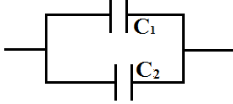
Соединение конденсаторов
Последовательное:
q= const,
U=U₁+U₂
$\frac{1}{C}=\frac{1}{C_{1}}+\frac{1}{C_{2}}$
Параллельное:
q=q₁+q₂,
U= const,
C=C₁+C₂

Slide 12
Электрический ток
Сила тока численно равна заряду, проходящему через поперечное сечение проводника за единицу времени: $I=\frac{q}{t}$
Площадь фигуры под графиком
силы тока численно равна заряду.

Slide 13
Электрический ток
Закон Ома для участка цепи: $I=\frac{U}{R}$ ,
По графику можно рассчитать сопротивление:$R=\frac{U}{I}$
Сопротивление проводника:
$R=ρ\frac{l}{S}$
Закон Ома для полной цепи: $I=\frac{ε}{R+r}$, R$≫$r
Ток короткого замыкания: $I_{к.з.}=\frac{ε}{r}$ (R=0)
При разомкнутой цепи вольтметр
показывает ЭДС.

Slide 14
Электрический ток
Последовательное соединение проводников:
1. I= const,
2. U=U₁+U₂,
3. R=R₁+R₂.
4. Если в цепь включить n резисторов сопротивлением R₁ каждый, то общее сопротивление цепи равно R= n R₁.
5. Добавление каждого нового резистора увеличивает общее сопротивление цепи.
6. $\frac{U_{1}}{U_{2}}=\frac{R_{1}}{R_{2}}$ ,
7. $\frac{Q_{1}}{Q_{2}}=\frac{R_{1}}{R_{2}}$ .

Slide 15
Электрический ток
Параллельное соединение проводников
1. U= const,
2. I=I₁+I₂,
3. 1/R=1/R₁+1/R₂.
4. Если в цепь включить n резисторов сопротивлением R₁ каждый, то общее сопротивление цепи равно R= R₁/n.
5. Добавление каждого нового резистора уменьшает общее сопротивление цепи.
6. $\frac{I_{1}}{I_{2}}=\frac{R_{2}}{R_{1}}$ ,
7. $\frac{Q_{1}}{Q_{2}}=\frac{R_{2}}{R_{1}}$ .

Slide 16
Работа и мощность тока
1. Работа тока на участке цепи
А = q t, A= I U t, A= I² R t, $A=\frac{U^{2}}{R}$t
Работа тока в замкнутой цепи:
A=εIt = qε = I²(R+r)t = $\frac{ε^{2}t}{R+r}$ 2. Мощность тока на участке цепи
P=$\frac{A}{t}$ , P= I U , P= I² R, $P=\frac{U^{2}}{R}$
$\text{Мощность тока} \text{в замкнутой цепи:}$
$P=\frac{ε^{2}}{R+r}$

Slide 17
Работа и мощность тока
Закон Джоуля- Ленца
Q= I U t
Q= I² R t,
$Q=\frac{U^{2}}{R}$t
КПД источника тока
$$η=\frac{U}{ε}∙100\%$$
$η=\frac{R}{R+r}$ $100\%$

Slide 18
Носители электрических зарядов:
в металлах – свободные электроны,
в электролитах – положительные и отрицательные ионы,
в газах – электроны и положительные ионы,
в полупроводниках – электроны и «дырки»,
в вакууме – любые заряженные частицы, но чаще - электроны

Slide 19
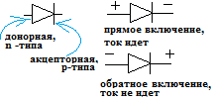
Полупроводники
Вещества, у которых с ростом температуры уменьшается сопротивление (Ge, Cr-4х валентные), носители зарядов – электроны и дырки.
Если добавить As (5-ти валентный) – донорная примесь, основные носители электроны.
Если добавить In (3-х валентный) – акцепторная примесь,
основные носители дырки.

Slide 20
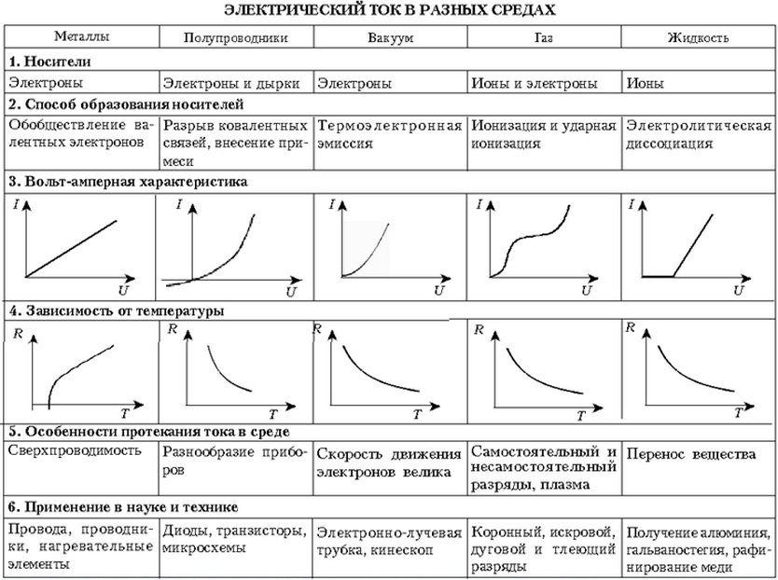

Slide 21
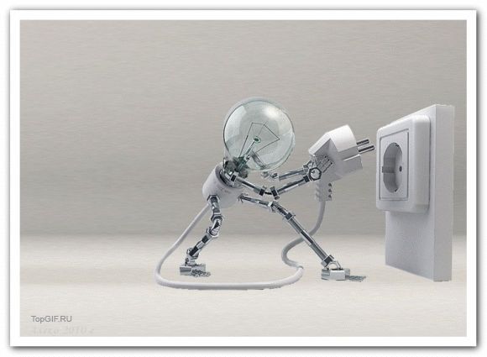
Спасибо за внимание!

